Slide 1
Effective field theory for electroweak and dark matter phenomenology
张宏浩
中山大学

Slide 2
广告：
中山大学的粒子物理学科介绍

Slide 3
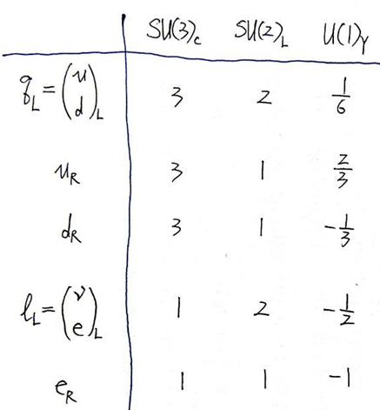
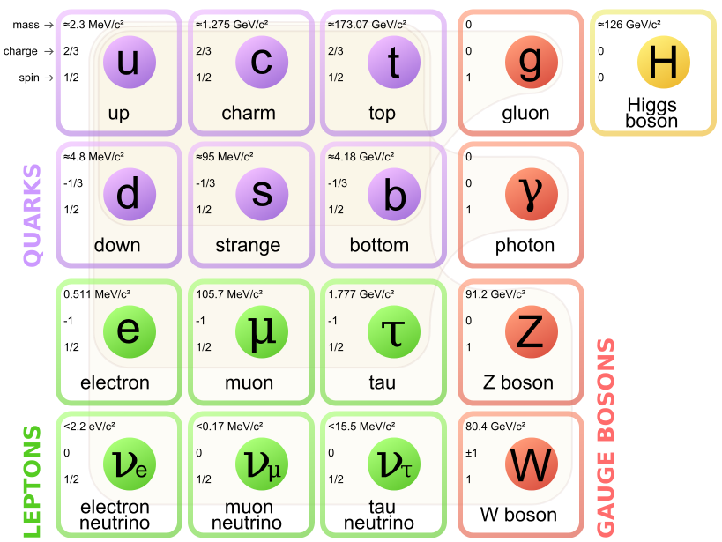
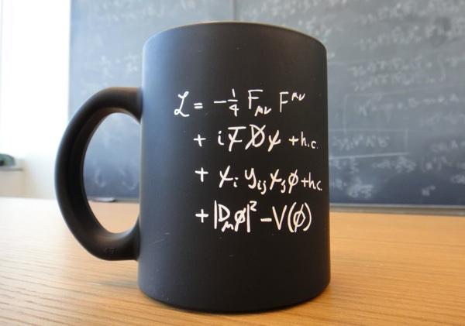
The standard model of particle physics

Slide 4
Some problems of the standard model
triviality
hierarchy problem
too many parameters
existence of dark matter
smallness of neutrino mass
matter/antimatter asymmetry
vacuum stability
……
The SM may be just an effective field theory.

Slide 5
Effective field theory and the rho parameter

Slide 6
Gasser-Leutwyler QCD chiral Lagrangian for pseudoscalar mesons

Slide 7
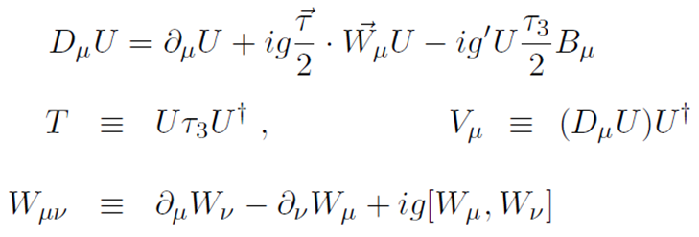
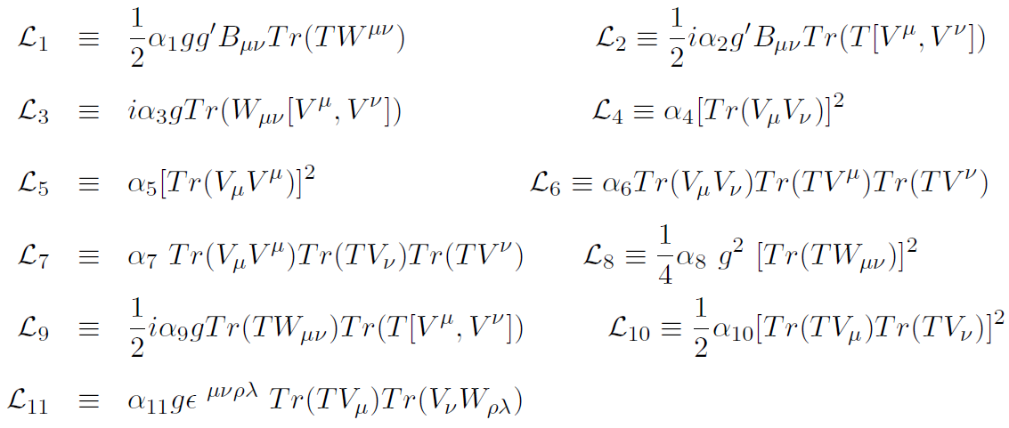
Electroweak chiral Lagrangian without the Higgs boson
[Appelquist, Wu. 1993]
p^2 order:
p^4 order:

Slide 8
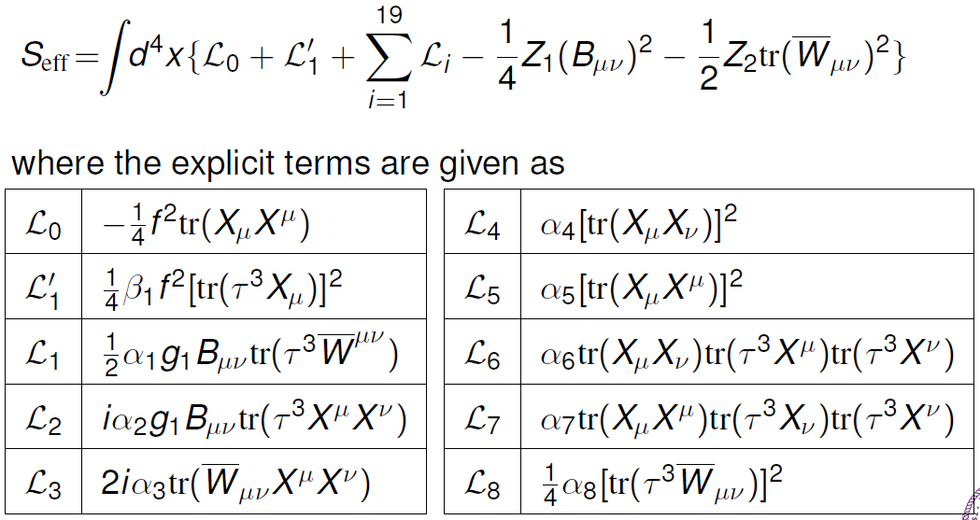
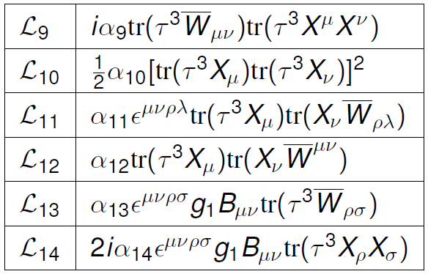
Another equivalent formulation of electroweak chiral Lagrangian
[H.H.Zhang, Q.Wang. 06]

Slide 9
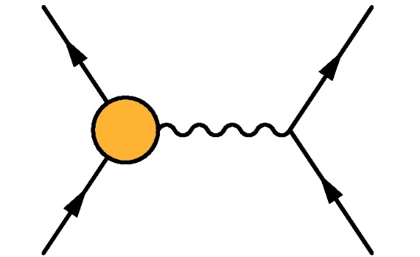
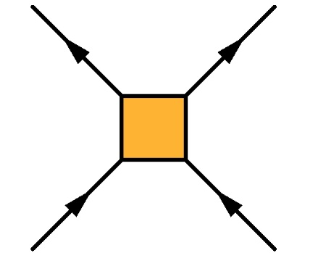
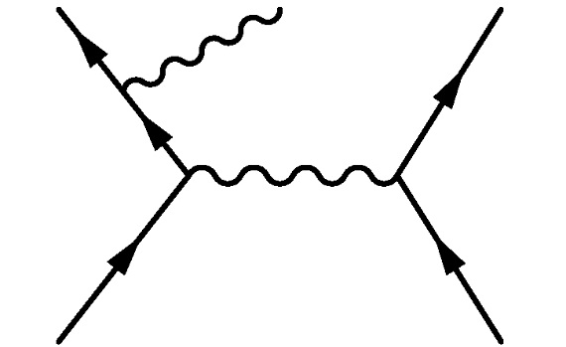
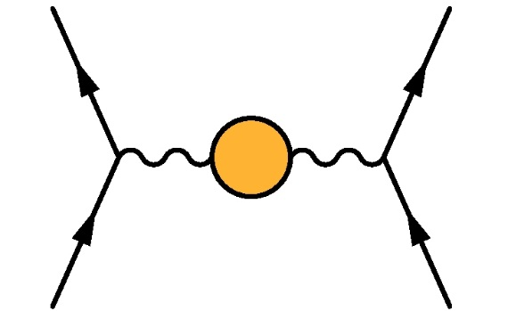
Electroweak radiative corrections can be categorized into two classes
Direct corrections (vertex, box and bremsstrahlung corrections)
Oblique corrections (gauge boson propagator corrections)
Oblique corrections can be treated in a self-consistent and model-independent
way through an effective lagrangian to incorporate a large class of Feynman
diagrams into a few running couplings [Kennedy & Lynn, NPB 322, 1 (1989)]

Slide 10
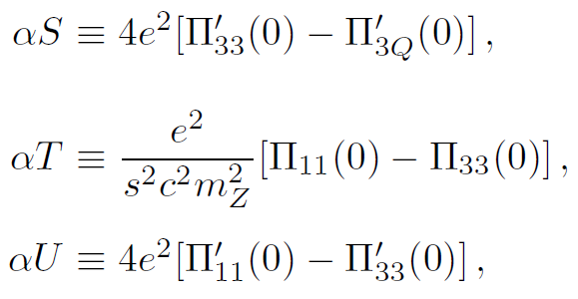
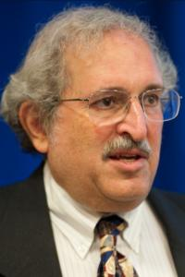
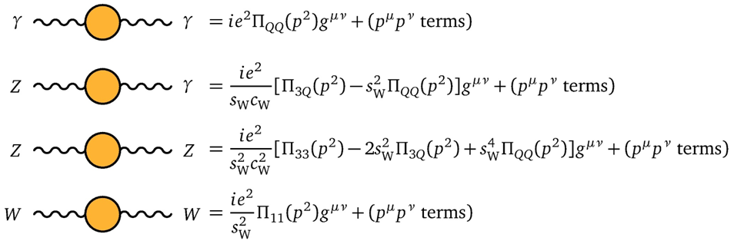
Electroweak oblique parameters
[Peskin, Takeuchi. 1991]
Peskin

Slide 12
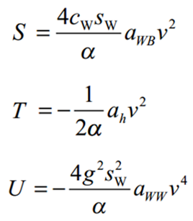
Electroweak chiral Lagrangian with the Higgs boson
and the oblique parameters
p^2 order terms include:
p^4 order terms include:

Slide 13
The Veltman ρ parameter $ρ=\frac{m_{W}^{2}}{m_{Z}^{2}\cos^{2}θ_{W}}$
measures the relative strength of the neutral and charged currents $\frac{J_{Z}^{μ}J_{Z,μ}}{J^{μ+}J_{μ}^{−}}$
An arbitrary number of Higgs multiplets $Φ_{i}$ with isospin $I_{i}$, third component $I_{i}^{3}$,
and vacuum expectation values $v_{i}$ for electroweak symmetry breaking:
$$ρ=\frac{\sum_{i}{\left[I_{i} (I_{i}+1)−{(I_{i}^{3})}^{2}\right]v_{i}^{2}}}{2\sum_{i}{{(I_{i}^{3})}^{2}v_{i}^{2}}}$$
[Djouadi, hep-ph/0503172]
$ρ=1$ for an arbitrary number of doublet and singlet Higgs fields
(because the model has a custodial ${SU(2)}_{R}$ globlal symmetry in this case)
Standard model (SM): $ρ=1$ at tree level

Slide 14
The experimentally measured value for the $ρ$ parameter is extremely close to 1,
putting stringent constraints on many new physics models
From the electroweak global fit, $ρ_{0}=1.00037±0.00023$ [PDG 2016]
Here $ρ_{0}≡m_{W}^{2}/(m_{Z}^{2}{\hat{c}}_{Z}^{2}\hat{ρ})$ describes new sources of ${SU(2)}_{L}$ breaking that cannot
be accounted for by the SM Higgs doublet or $m_{t}$ effects
It has been argued that the $ρ=1$ relation is naturally valid up to electroweak
radiative corrections in a large class of models in which the Higgs sector has an
unbroken ${SU(2)}_{R}$ globlal symmetry, the so-called custodial symmetry
Therefore, even for strong dynamic models, such as technicolor models, a
custodial symmetry can protect the $ρ=1$ relation to all orders of interactions
[Sikivie, Susskind, Voloshin & Zakharov, NPB 173, 189 (1980)]

Slide 15
Custodial symmetry in the standard model
SM scalar potential $V=−μ^{2}H^{†}H+λ{(H^{†}H)}^{2}$ is a function of $H^{†}H$
Viewpoint of an ${SU(2)}_{R}$ globlal symmetry:
tensor language
${(ℋ^{A})}_{i}=\left(\begin{matrix}H_{i}^{†} \\ H_{i}\end{matrix}\right)$, $A$ is and ${SU(2)}_{R}$ indice
$$H^{†}H=−\frac{1}{2}ε_{AB}ε^{ij}{(ℋ^{A})}_{i}{(ℋ^{B})}_{j}$$
Viewpoint of an $SO(4)$ global symmetry (isomorphic to ${{SU(2)}_{L}×SU(2)}_{R}$):
$H=\left(\begin{matrix}φ_{1}+iφ_{2} \\ φ_{3}+iφ_{4}\end{matrix}\right)$, $H^{†}H=φ_{1}^{2}+φ_{2}^{2}+φ_{3}^{2}+φ_{4}^{2}$
The custodial symmetry is explicitly broken by the Yukawa couplings of fermions
at loop level.

Slide 16
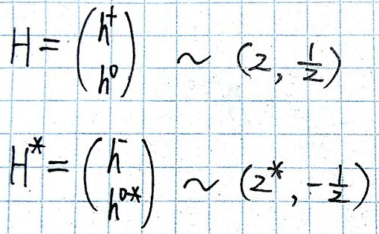
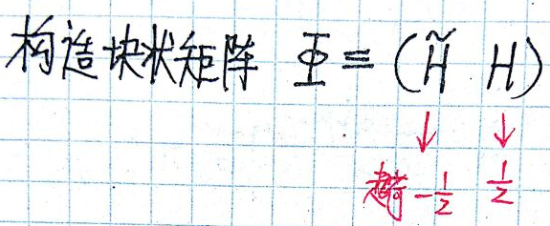
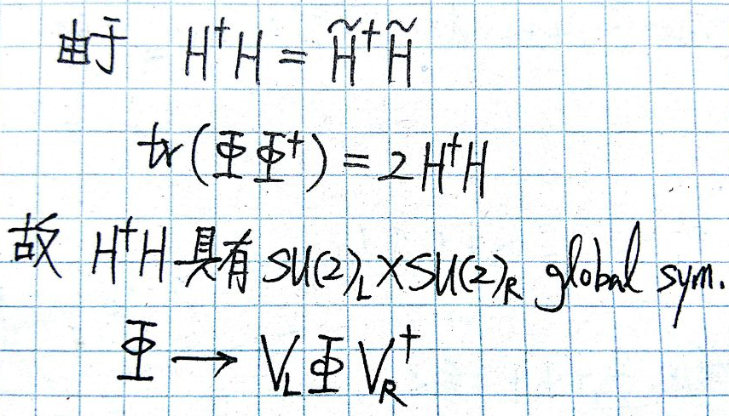
Custodial symmetry in the SM in matrix language

Slide 17
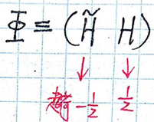
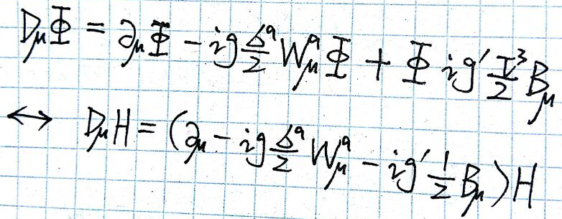

Slide 18
Relations among the rho parameter, the oblique parameter T,
and the electroweak chiral Lagrangian
Usually it is obtained by the 1-loop Feynman diagrammatic calculation.
In this work, we propose a simple nondiagrammatic calculation method.
H.H.Zhang, Eur.Phys.J. C67 (2010) 51-56.

Slide 19
What are used in this method?
path integral
electroweak chiral Lagrangian
Schwinger proper time method
Consider the scalar source s as p^0 order
rather than p^2 order.
传统上，人们
以为它们是p^6
项，此前没有人关注过。
亮点：只须在Seely Dewitt展开中计算出这两项的
系数，就可简单地求得rho参数！

Slide 20
Effective field theory and dark matter

Slide 21
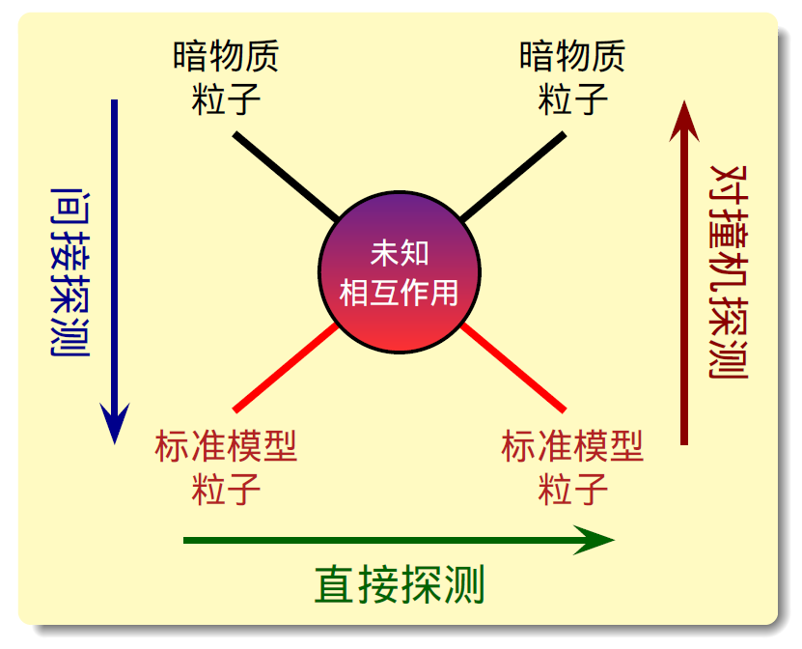

Slide 22
暗物质的直接探测

Slide 23
暗物质的间接探测

Slide 24
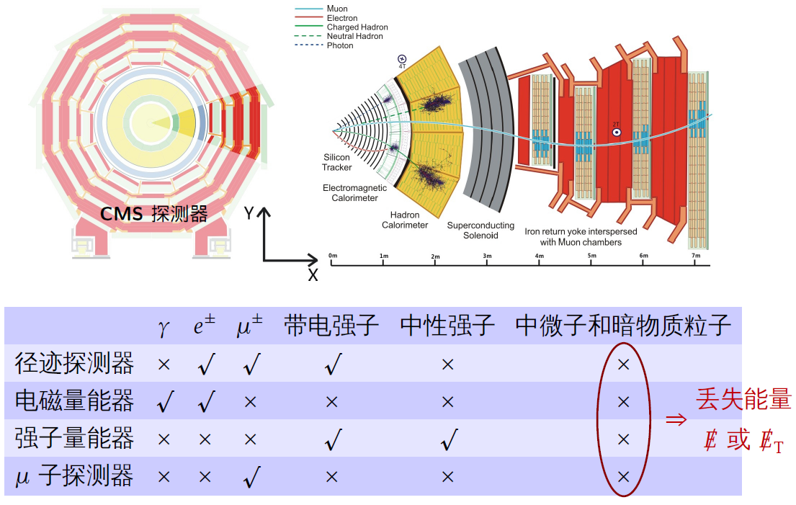
高能对撞机的探测器与粒子重建

Slide 25
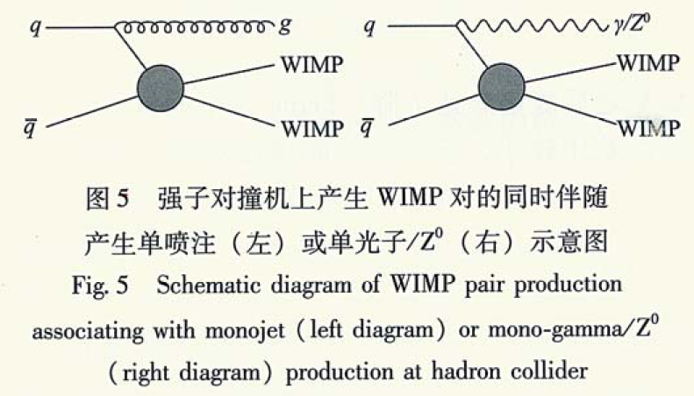
暗物质的对撞机探测

Slide 26
暗物质与标准模型费米子的有效相互作用
当相互作用过程的转移动量远小于媒介粒子质量时，
相互作用可以用有效理论描述。
使用有效理论，通常能够把握研究问题的基本特征，
与模型细节相对无关。
我们分别假定暗物质由自旋为 0, 1/2, 1 或 3/2 的粒
子组成，用有效算符描述暗物质粒子与标准模型费米
子的相互作用，把直接探测、间接探测和宇宙学丰度
的实验结果综合在一起进行比较
我们发现，在不同情况下，各类暗物质实验的灵敏
度有些差别，具有一定的互补性
Nucl.Phys. B854 (2012) 350-374
Nucl.Phys. B860 (2012) 115-151

Slide 27
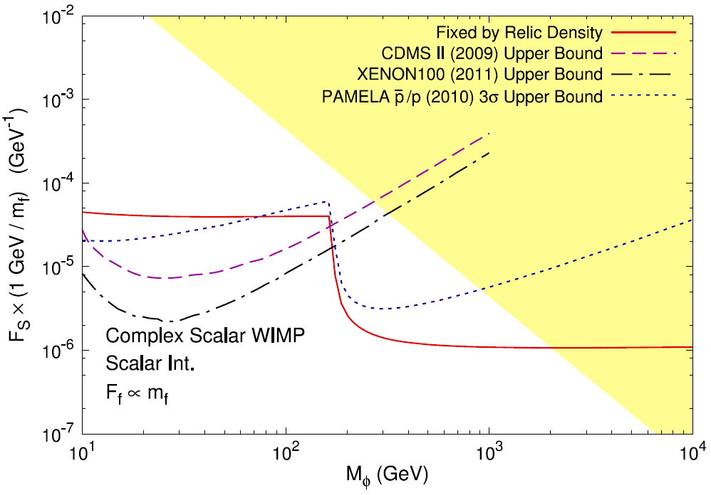
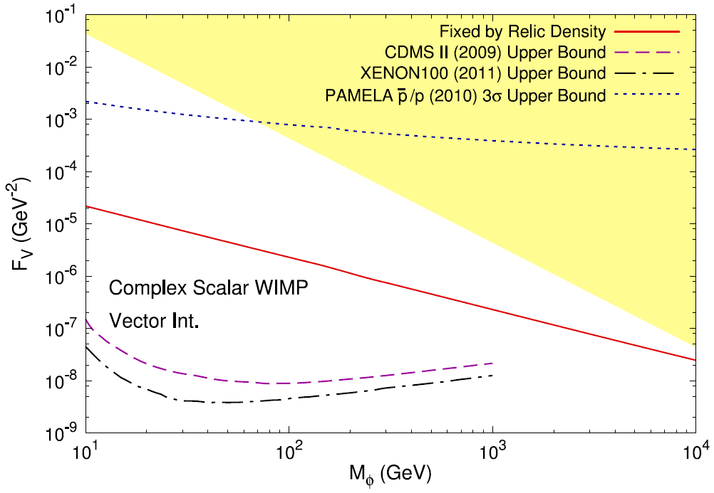
自旋为 0 的暗物质粒子
黄色区域为考虑到可微
扰条件时有效理论不成
立的区域

Slide 28
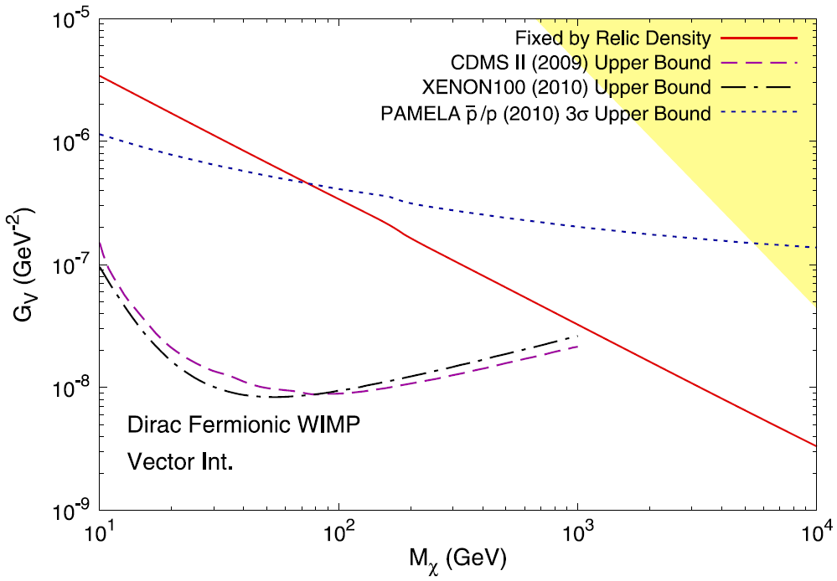
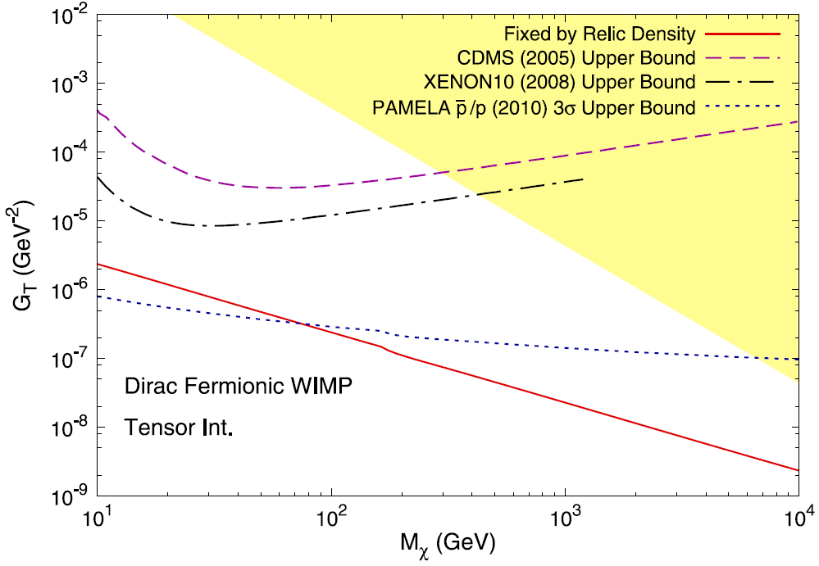
自旋为 1/2 的暗物质粒子

Slide 29
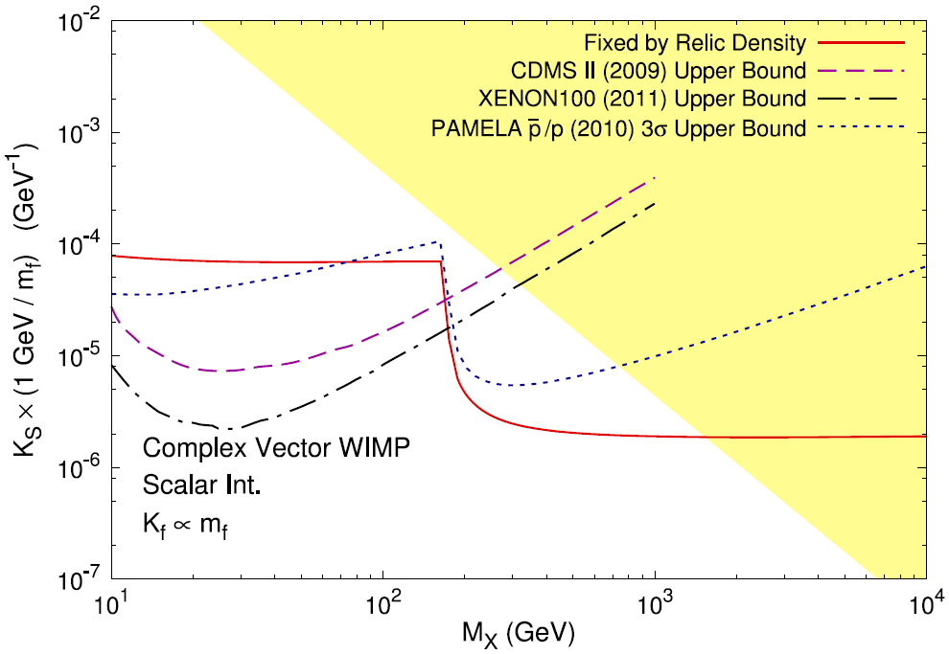
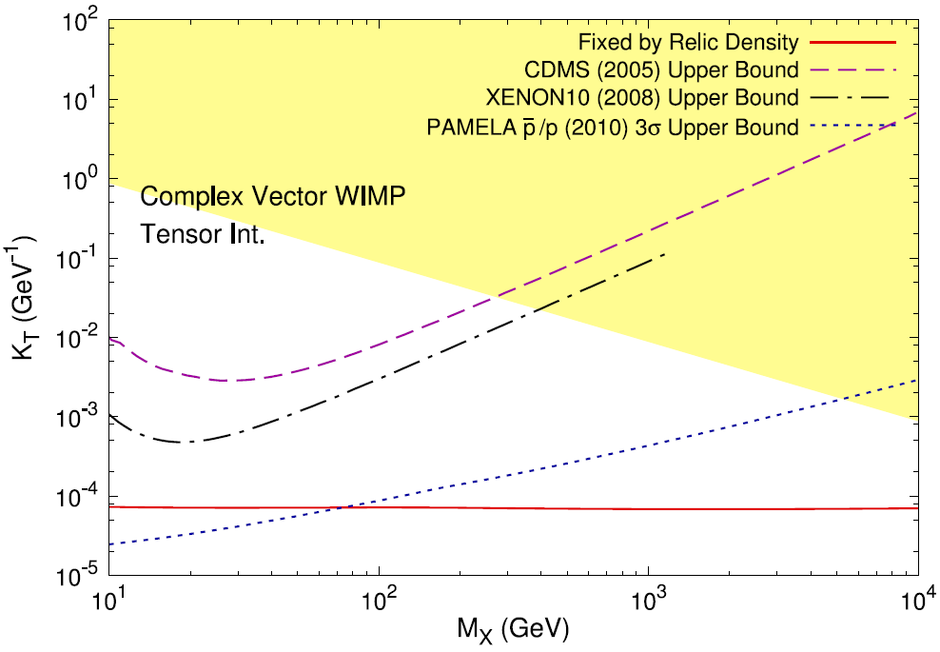
自旋为 1 的暗物质粒子

Slide 30
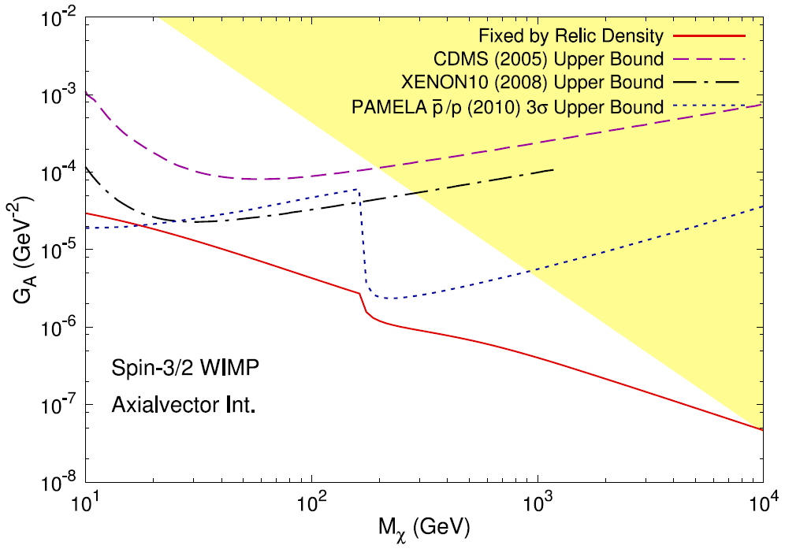
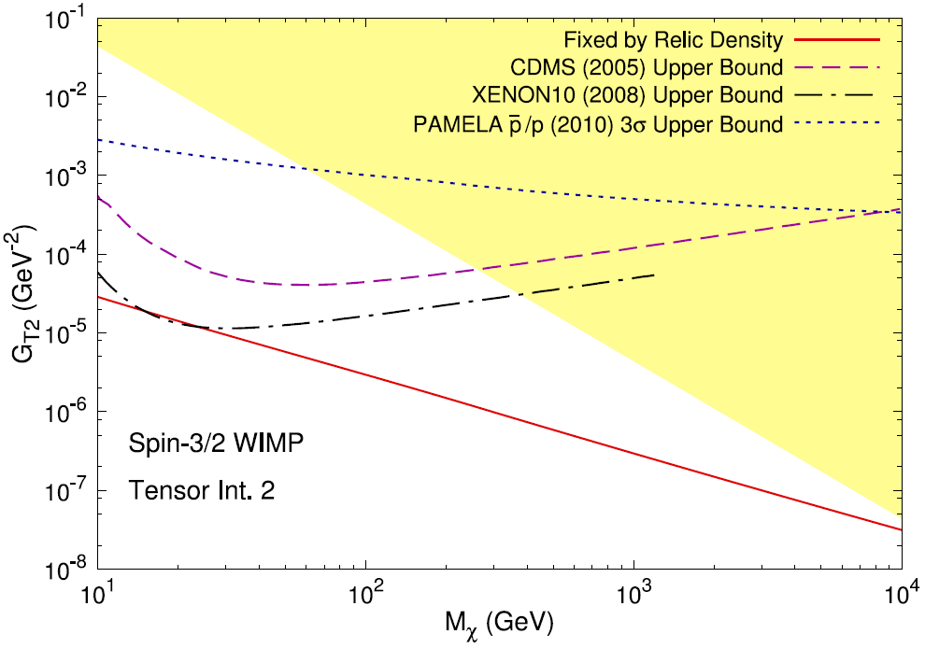
自旋为 3/2 的暗物质粒子

Slide 31
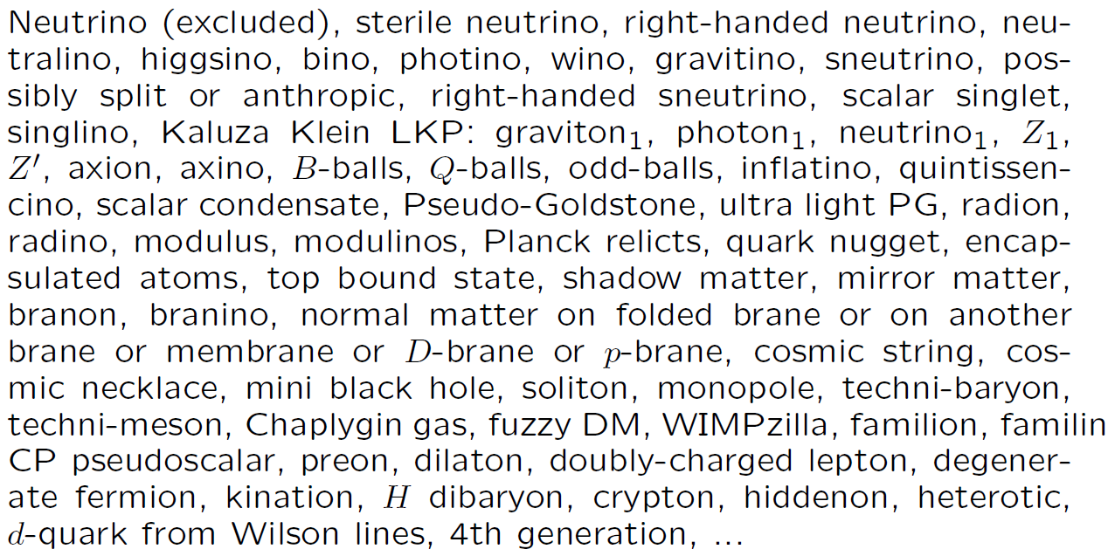
已经有这么多暗物质模型了
在高能物理数据库SPIRES，“暗物质”论文数量多达四千多篇
为什么还要考虑这一个暗物质候选模型：最小暗物质模型？
最小暗物质模型只有一个参数：暗物质质量M，具有可预言性！

Slide 32
最小暗物质 (minimal dark matter) 模型
[Cirelli, et al., hep-ph/0512090]
在标准模型基础上引入一个 SU(2)_{L} ×U(1)_{Y}多重态
多重态的电中性分量是暗物质候选粒子

Slide 33
最小暗物质 (minimal dark matter) 模型
[Cirelli, et al., hep-ph/0512090]
在标准模型基础上引入一个 SU(2)_{L} ×U(1)_{Y}多重态
多重态的电中性分量是暗物质候选粒子
电弱圈图修正使带电分量的质量比中性分量大
若多重态所在表示维数 n 足够高，电弱规范对称性
会禁戒多重态与标准模型粒子的耦合，使暗物质稳定
费米子：n ≥ 5 标量：n ≥ 7
这是一种偶然对称性 (accidental symmetry)，比
人为地引入 Z₂ 对称性的一般方法显得更加自然

Slide 34
多重态的引入会影响弱耦合常数 g₂ 的跑动。如果要求
g₂ 能够一直到普朗克能标都不遇到朗道极点，可以给
出 n 的上限。
Majorana费米子：n ≤ 5 实标量： n ≤ 8
不过，标量多重态的情况没这么简单。标量多重态
存在多种自相互作用，以及与 Higgs 场的相互作用。
最近有研究[Hamada, et al., arXiv:1505.01721]表明 ，
七重态标量的四次自相互作用耦合常数在 10⁸ GeV
能标处就会遇到朗道极点。
我们进一步研究了在什么情况下可以将朗道极点提升
到更高能标上。 Phys.Rev. D92 (2015) 115004

Slide 35
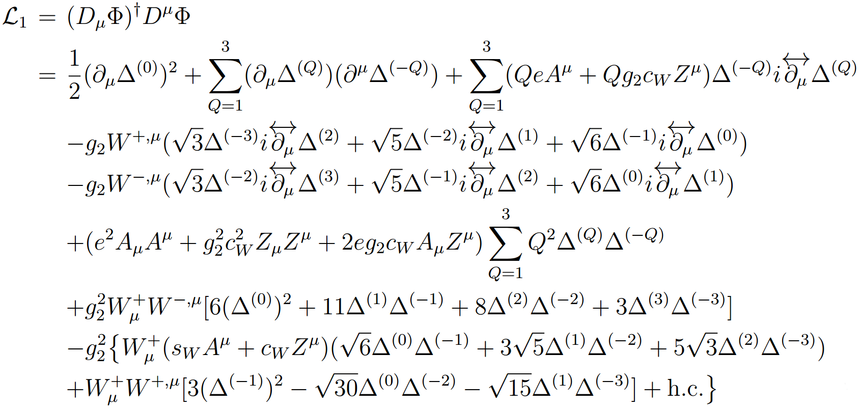
七重态实标量最小暗物质模型
七重态实标量
动能项和规范耦合项

Slide 36
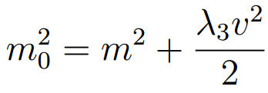
势能项
这一项被大多数
文献忽略
Higgs 场破缺后，第五项会贡献到七重态树图质量上：
当 m₀ >> m_{Z} 时，一圈图引起的质量劈裂为
为零时，暗物质遗迹密度(relic density)观测值对应于
m₀ = 8.8 TeV (不考虑索末菲效应)
m₀ = 25 TeV (考虑索末菲效应)

Slide 37
标准模型耦合常数的 beta 函数
在 处加入七重态实标量之后的 beta 函数
（系数非常大！）

Slide 38
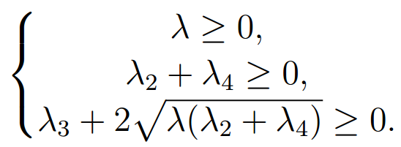
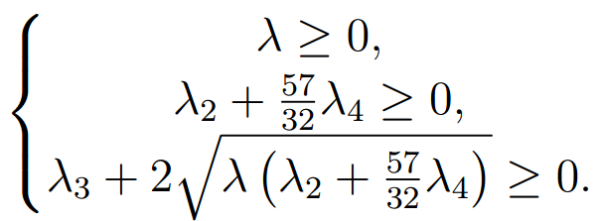
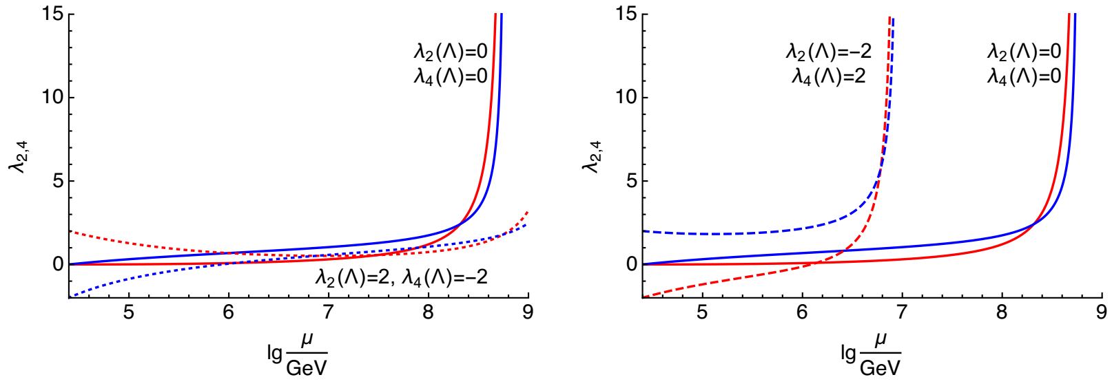
真空稳定性条件：
对于
对于
若 ，朗道极点能标
若 ， (不满足真空稳定性)，

Slide 39
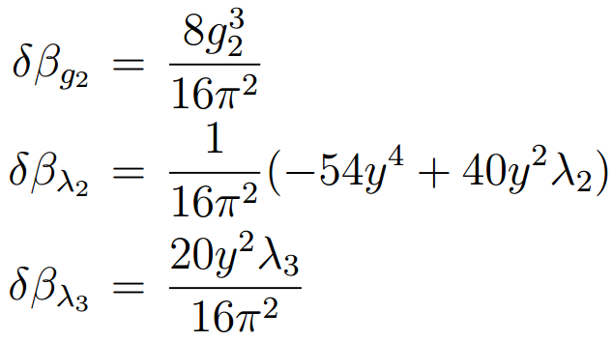
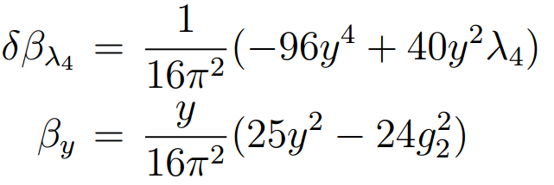
7-3-5 模型
为了提升朗道极点能标，引入1个三重态费米子场和1个
五重态费米子场，与七重态标量场发生 Yukawa 耦合
三重态费米子场可通过第二项构建 type-III seesaw 机制
对 beta 函数的影响：

Slide 40
我们发现，y 的跑动与 g₂ 的跑动强烈相关。当 y 的取
值为 时，可得 。否则
y 的朗道极点将早于 g₂ 的朗道极点出现。若允许精细
调节初值，至多可将朗道极点能标推迟到 。

Slide 41
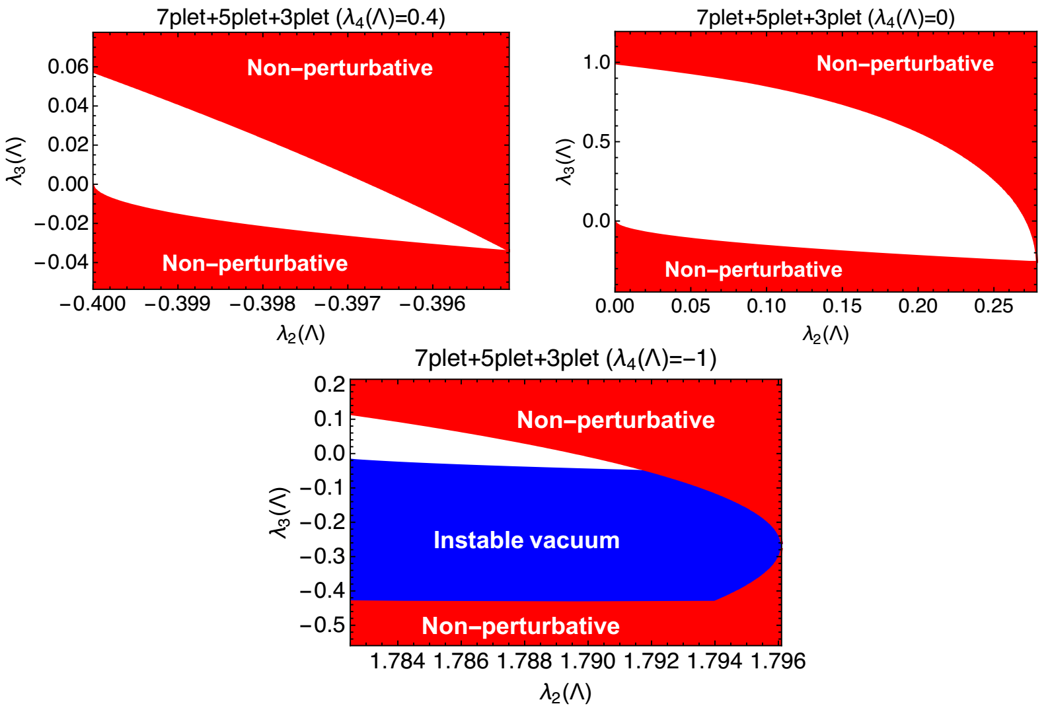
精细调节 y 的初值，将耦合常数演化至 10¹⁴ GeV（略
低于朗道极点能标），则可用真空稳定性和微扰性条件
限制七重态的耦合常数

Slide 42
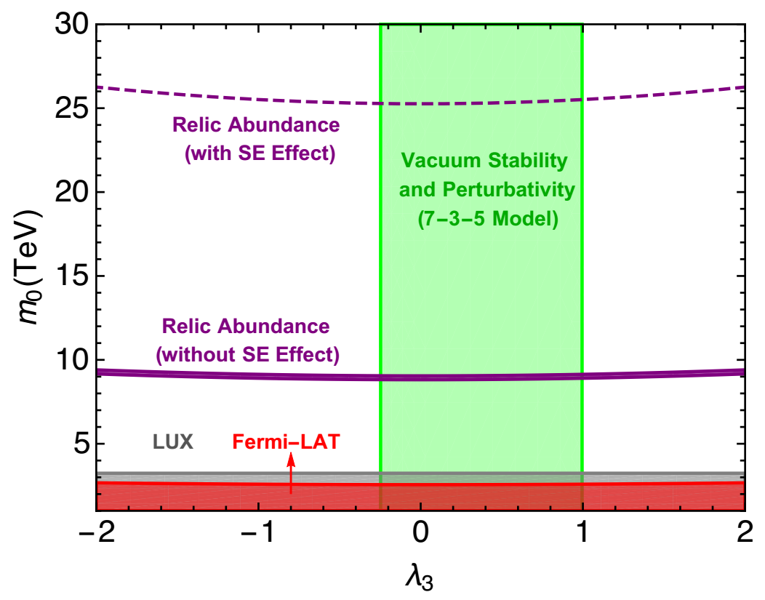
直接探测实验 LUX、间接探测实验 Fermi-LAT、真空
稳定性和微扰性条件对模型参数的限制

Slide 43
总结
用手征有效场论计算电弱精细参数时，要重新分析
数幂，不能照搬QCD的手征拉氏量的数幂。
暗物质有效模型可用于模型无关的研究，便于与
实验比照。
七重态最小暗物质模型存在朗道极点等一些理论
问题，加入费米子可得到一定程度的缓解。

